Slide 1
O rodzinie… wyrazów
Na dzisiejszej lekcji przyswoicie sobie nowe wiadomości oraz umiejętności, które zwiększą Waszą sprawność językową.
Czytajcie uważnie i ze zrozumieniem.
Powodzenia w rozwiązywaniu ćwiczeń- M. Wróblewska

Slide 2
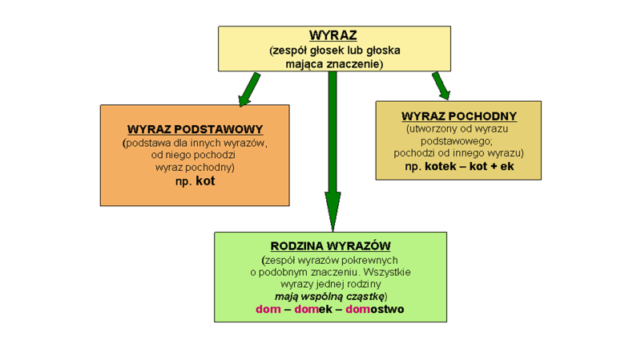

Slide 3
Rodzina wyrazów
Rodziną nazywa się grupę wyrazów mających wspólny rdzeń, czyli pochodzących od tego samego wyrazu podstawowego, który sam również wchodzi w jej skład.
Przykład
brat – bratowa, bratać się, bratni, braterstwo, bratanek
dom – domostwo, domek, domownik, zadomowić się, domowy, udomowiony

Slide 4
Rdzeń
to cząstka niepodzielna słowotwórczo będąca nośnikiem znaczenia. Rdzeniem może być cały wyraz niepodzielny słowotwórczo (np. mur, brat, tynk, kot). Wyrazy w obrębie rodziny łączy więc podobieństwo budowy i podobieństwo znaczenia.

Slide 5
Przykład 1
Rodziną jest grupa wyrazów kura, kurczę, kurczak, kurka, kur – wszystkie zawierają ten sam rdzeń (kur) i dotyczą przedstawicieli drobiu. Do tej rodziny nie należą (mimo obecności członu kur) słowa kuriozum (coś osobliwego, dziwnego), kurtka (odzież), kurkuma (przyprawa), ponieważ mają inne znaczenie.
Przykład 2
Rodziną jest grupa wyrazów mur, murek, murarka, murowany, murarz – wszystkie mają ten sam rdzeń (mur) i dotyczą ściany z cegieł lub kamieni. Do tej rodziny nie należą (mimo obecności członu mur) słowa: amur (ryba), chmura (skupienie kropelek wody), Murzyn (przedstawiciel rasy czarnej) ze względu na inne znaczenie.
Wyrazy tworzące rodzinę wyrazów nazywa się wyrazami pokrewnymi.

Slide 6
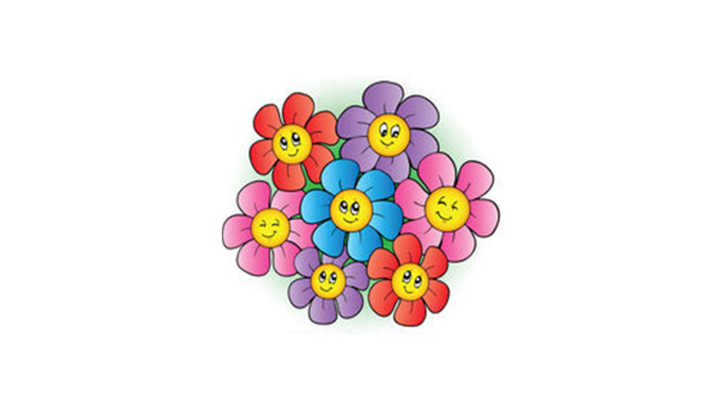
Kwiat kwietnik
Kwiatek kwiatowy
Kwiaciarnia kwietny
Zachodzi wymiana głosek – czyli oboczność.

Slide 7
RODZINY WYRAZÓW
Wyrazy należące do rodzin wyrazów: film, fotografia i muzyka
Co? Kto? Co robi? Jaki?
film filmowiec filmuje filmowy
fotografia fotograf fotografuje fotograficzny
muzyka muzyk muzykuje muzyczny
Do jednej rodziny wyrazów mogą należeć wyrazy z różnych grup:
Rzeczowniki, czasowniki, przymiotniki

Slide 8
Jak tworzymy rodzinę wyrazów?
To jedno z najtrudniejszych zadań.
Przypomnijcie sobie takie części mowy, jak czasowniki, rzeczowniki, przymiotniki i przysłówki. Tworząc je zarówno od wyrazu podstawowego jak i od wyrazów utworzonych, zbudujecie rodzinę wyrazów. Wystarczy zapamiętać poniższy schemat, który podpowie, jak zgromadzić wymaganą liczbę wyrazów:
Jeśli wyrazem podstawowym jest czasownik, np. czytać, tworzymy:
przy pomocy przedrostków - inne czasowniki: przeczytać, doczytać, wyczytać, poczytać itp.
od nich - rzeczownikowe nazwy czynności: czytanie, przeczytanie itp.
męskiego wykonawcę czynności: czytelnik, czytający,
żeńskiego wykonawcę czynności: czytelniczka, czytająca
miejsce czynności: czytelnia
urządzenie do czytania: czytnik; - jego zdrobnienie: czytniczek
Rdzeniem będzie cząstka -czyt.

Slide 9
Jeśli wyrazem podstawowym jest rzeczownik, np. książka, tworzymy: - zdrobnienie i zgrubienie: książeczka, księga - przymiotniki: książkowy, księgarski, księgowy - czasowniki: księgować - rzeczownikowe nazwy czynności: księgowanie - męskie rzeczownikowe nazwy zawodów: księgarz, księgowy - żeńskie rzeczownikowe nazwy zawodów: księgarka, księgowa - nazwę miejsca: księgarnia, książnica - nazwę złożoną (od dwóch podstaw słowotwórczych): księgozbiór Rdzeniem będą cząstki książ-/ księg-
UWAGA! Pamiętajcie zarówno o budowie, jak i o znaczeniu wyrazów z jednej rodziny. Wyrazy takie jak: słoń, słońce i słony (podobne brzmienie - różne znaczenia) słowotwórczo nie mają ze sobą nic wspólnego, podobnie jak wyrazy las, puszcza i zagajnik (podobne znaczenie - różna budowa)!

Slide 10
Czym się różni wyraz pochodny od wyrazu pokrewnego?
Wyraz pochodny pochodzi bezpośrednio od wyrazu podstawowego dla niego (np. domecz-ek od wyrazu domek), więc musi mieć taką samą podstawę słowotwórczą (z ewentualną obocznością, np. tu k:cz).
Wyraz pokrewny należy do tej samej rodziny, więc musi mieć ten sam rdzeń co inne wyrazy. (dom -- dom-ownik -- przy-dom-owy). Czyli wszystkie wyrazy z rodziny są pokrewne. Pochodne są tylko te pokrewne bezpośrednio.

Slide 11
Czym się różni podstawa słowotwórcza od rdzenia?
Podstawa słowotwórcza to wspólna część wyrazu podstawowego i pochodnego. Jej inna nazwa to pień. Wyraz pochodny powstaje właśnie poprzez dodanie do pnia jakiegoś formantu, np. ręk/a -- ręk/aw -- rękaw/iczka -- rękawicz/nik itp.
Natomiast rdzeń to najmniejsza niepodzielna podstawa słowotwórcza - ta z pierwszego wyrazu. Pojawi się we wszystkich wyrazach z rodziny. W podanym wyżej przykładzie będzie to -ręk/-ręcz/-rącz (bo w rodzinie są też wyrazy ręczny, ręcznik, rączka itp.)

Slide 12
O wyrazach złożonych. Zasady tworzenia.
Zdarza się, że niektóre wyrazy należą do więcej niż jednej rodziny wyrazów. Zostały one utworzone od więcej niż jednego rdzenia, np.
wyraz domorosły pochodzi od wyrazów dom i rosnąć.
Nazywamy je wtedy wyrazami złożonymi.

Slide 13
Typy wyrazów złożonych
Złożenie
Wyraz złożony z dwóch lub więcej podstaw słowotwórczych, połączonych za pomocą formantów –o-, -i-, -y-. Odmienia się tylko drugi człon.
listonosz, łamigłówka, bajkopisarz (listonosza, łamigłówki, bajkopisarza)
Zrost
Dwa wyrazy zrosłe w jeden, zachowany pierwotny układ składniowy. Odmieniają się oba człony albo tylko drugi.
Białystok, karygodny (Białegostoku, karygodnego)
Zestawienie
Min. dwa oddzielne wyrazy, oznaczające jeden rzeczownik. Odmieniają się oba człony lub tylko jeden z nich.
Zielona Góra, maszyna do szycia (Zielonej Góry, maszyny do szycia)

Slide 14
Niektóre wyrazy pochodne w języku polskim powstają od wyrażeń przyimkowych
przyimek + rzeczownik
Przyimek jest w tym wypadku częścią podstawy słowotwórczej wyrazu pochodnego, np.:
przed miastem – przedmieście,
po lodowcu – polodowcowy,
za Olzą – Zaolzie,
między lasem – Międzylesie,
na ramieniu – naramiennik.

Slide 15
Jeszcze raz:
Zrost
Najściślejsze zespolenie podstaw słowotwórczych połączonych
bezpośrednio, bez żadnego wrostka, np. dusigrosz (dusi+grosz), Białystok (Biały+stok), Wielkanoc (Wielka+noc)

Slide 16
Złożenie
Połączenie dwóch wyrazów za pomocą międzyrostka, np. zlewozmywak (zlew+o+zmywak), samolot (sam+o+lot), łamigłówka (łam+i+główka); powstały wyraz odmienia się jak zwykły jednolity rzeczownik.

Slide 17
Zestawienie
To połączenie wyrazów pisanych oddzielnie, ale stanowiących jedną nazwę, nie można odjąć ani dodać żadnego wyrazu ani zamienić ich kolejności, bo nazwa straci znaczenie np. Zielona Góra, wieczne pióro, panna młoda
UWAGA!
Jeżeli człony złożenia lub zestawienia są równorzędne znaczeniowo, piszemy je z łącznikiem, np. flaga biało-czerwona, sezon jesienno-zimowy, język staro-cerkiewno-słowiański, szpital-pomnik, herod-baba

Slide 18
Zapamiętaj!
Wyrazy proste
– takie, które mają jedną podstawę słowotwórczą (czyli pochodzą od jednego wyrazu) – np. stół, piesek, nauczyciel, babcia, przydomowy.
Wyrazy złożone
– wyrazy pochodzące od dwóch wyrazów podstawowych i zawierające dwie podstawy słowotwórcze.

Slide 19
Co powinniśmy wiedzieć o skrótach i skrótowcach? Typy skrótów i skrótowców
Skróty
-to połączenie kilku liter jednego lub więcej wyrazów, które stosuje się w celu skrócenia zapisu, np.:
dr – doktor,
Sz.P. – Szanowni Państwo/Pani/Pan,
mgr – magister.
Skróty zapisujemy najczęściej małą literą; odczytujemy je zawsze w pełnym brzmieniu, np.
wg – według,
itp. – i tym podobnie

Slide 20
Zasady interpunkcyjne
Kropkę stawiamy:
po skrótach, które nie są zakończone ostatnią literą skracanego wyrazu, np.
prof. (profesor),
godz. (godzina),
kl. (klasa),
s. (strona),
płn. (północ),
t. (tom),
os. (osiedle)

Slide 21
po skrótach wielowyrazowych:
po każdej literze skrótu, którego drugi lub kolejny człon rozpoczyna się od samogłoski, np.:
p.n.e. – przed naszą erą,
n.e. – naszej ery,
p.o. – pełniący obowiązki
na końcu skrótu, jeżeli jego kolejne człony zaczynają się od spółgłoski, np.:
itd. (i tak dalej),
pt. (pod tytułem),
pw. (pod wezwaniem), cdn. (ciąg dalszy nastąpi).

Slide 22
Kropki nie stawiamy:
po skrótach oznaczających nazwy polskich jednostek monetarnych, np.:
zł (złoty),
gr (groszy),
tys (tysiąc).
po skrótach stosowanych w matematyce, fizyce, chemii, nazwach jednostek miar, np.:
cm – centymetr,
v – prędkość,
Mg – magnez,
dkg – dekagram,
h – godzina,
t – czas,

Slide 23
po skrótach, które zawierają pierwszą i ostatnią literę skróconego wyrazu, np.:
mgr – magister,
wg – według,
nr – numer,
mjr – major,
dr – doktor

Slide 24
Uwaga!
Jeżeli skrót zakończony ostatnią literą skracanego wyrazu użyty jest w innym przypadku niż M i W, wówczas stawiamy po nim kropkę, np. Lekcje matematyki są w mojej szkole prowadzone przez dr. Kowalskiego.
Jeśli skrót zakończony kropką kończy jednocześnie zdanie, to nie stawiamy drugiej kropki – np. Do klasy wszedł dyr.
Postaraj się nie kończyć zdania skrótem, który jest pisany bez kropki – lepiej będzie wyglądało zdanie Książka kosztowała 35 złotych, niż Książka kosztowała 35 zł.

Slide 25
Skrótowce
-to skrócone wielowyrazowe nazwy instytucji, organizacji i urzędów. Zapisujemy je wielkimi literami i odczytujemy w skróconej wersji, a nie jako całe wyrazy – np.
PCK (czyt. peceka – Polski Czerwony Krzyż),
PAN (czyt. pan – Polska Akademia Nauk),
GOPR (czyt. gopr – Górskie Ochotnicze Pogotowie Ratunkowe).

Slide 26
W jaki sposób tworzy się skrótowce?
Skrótowce można utworzyć z pierwszych głosek wchodzących w skład wyrazów – np. PAN (Polska Akademia Nauk), ZUS (Zakład Ubezpieczeń Społecznych). Takie skrótowce odczytuje się jak zwykłe wyrazy – np. pan, zus. Nazywamy je głoskowcami.

Slide 27
Innym sposobem tworzenia skrótowców jest połączenie pierwszych liter skracanych wyrazów – np. PKP (Polskie Koleje Państwowe), PZU (Powszechny Zakład Ubezpieczeń), PCK (Polski Czerwony Krzyż), ONZ (Organizacja Narodów Zjednoczonych). Takie skrótowce wymawia się; odczytując ich kolejne litery – pekape, pezetu, peceka, oenzet. Nazywamy je literowcami.

Slide 28
Można też utworzyć skrótowce z pierwszych sylab wyrazów – np. Pafawag (Państwowa Fabryka Wagonów)– są to sylabowce; lub z pierwszych głosek wyrazów – Fawent (Fabryka Wentylatorów) – wtedy są to grupowce.

Slide 29
Po co nam skróty i skrótowce?
W tekstach pisanych bardzo często możesz spotkać skrócone pojedyncze wyrazy i wyrażenia.
Dlaczego się pojawiają?
Po prostu bardzo ułatwiają i skracają wypowiedzi – dzięki nim niektóre wyrazy można zapisać w postaci kilku liter – to duża oszczędność czasu i papieru!
Ze skrótami spotykamy się wszędzie – na wizytówkach, szyldach, w artykułach: mgr Anna Kowalska (magister), ul. Warszawska (ulica), itd. (i tak dalej), itp. (i tym podobne), 30 r. p.n.e. (30 rok przed naszą erą).
Albo
A.D. (Anno Domini) (łac.) – roku Pańskiego
PS (postscriptum) (łac.) – dopisek autora na końcu listu, artykułu
Te najczęściej używane nie powinny sprawiać trudności w ich odczytaniu – każdy uczeń wie, co oznacza wpis ndst. w dzienniku!

Slide 30
Jak odmieniać skrótowce?
To zależy od ich wymowy. Skrótowce zakończone na samogłoskę -a odmieniają się jak rzeczowniki żeńskie (np. Polfa – Polfy [jak kobiety], zakończone na spółgłoskę jak rzeczowniki męskie (np. ZUS – ZUS-em [jak obrusem], PSL – PSL-em [jak hotelem]. Masz szczęście, jeśli skrótowiec kończy się na samogłoskę -e, -u, -o. Dlaczego? Bo te skrótowce są nieodmienne – np. w PKO, PZU.

Slide 31
Co z liczbą i rodzajem skrótowców?
Zachowują formy gramatyczne głównego członu nazwy instytucji, np.
PCK (Polski Czerwony Krzyż) zorganizował zbiórkę odzieży. (Krzyż zorganizował)
PKP (Polskie Koleje Państwowe) podniosły ceny biletów. (Koleje podniosły)
PKO (Polska Kasa Oszczędności) sponsorowała szkolne zawody sportowe. (Kasa sponsorowała)

Slide 32
Zapamiętaj!
Skróty to skrócone pojedyncze wyrazy pospolite i wyrażenia zapisane małymi literami – np. prof. (profesor), ob. (obywatel), dyr. (dyrektor), nr (numer), lek. med. (lekarz medycyny).
Skrótowce to skrócone wielowyrazowe nazwy instytucji, organizacji i urzędów. Zapisujemy je wielkimi literami i odczytujemy w skróconej wersji, a nie jako całe wyrazy – np. PAN (czyt. pan – Polska Akademia Nauk), GOPR (czyt. gopr – Górskie Ochotnicze Pogotowie Ratunkowe).
M. Wróblewska

